Slide 1
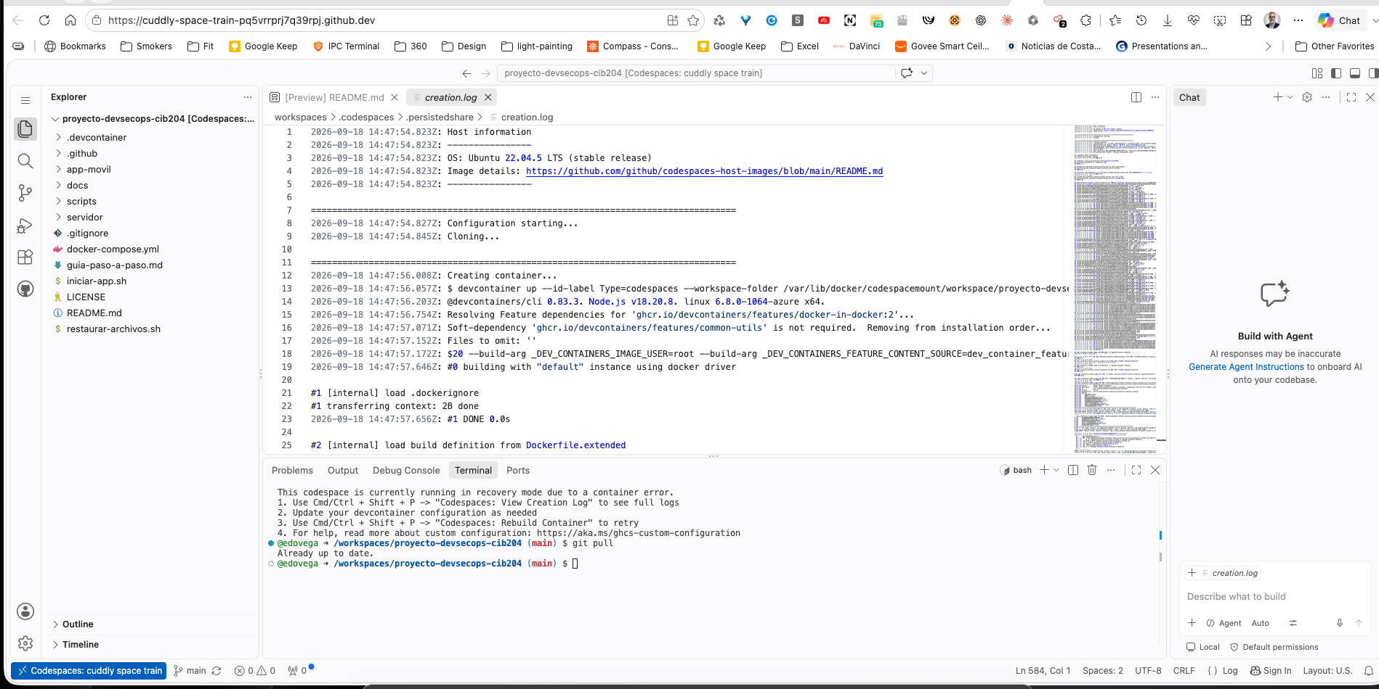

Slide 2
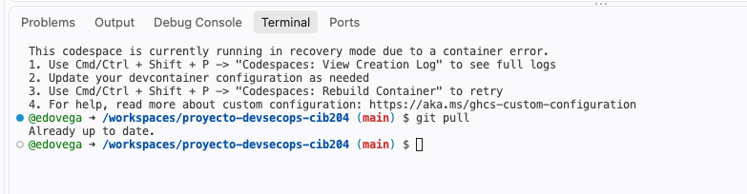

Slide 3
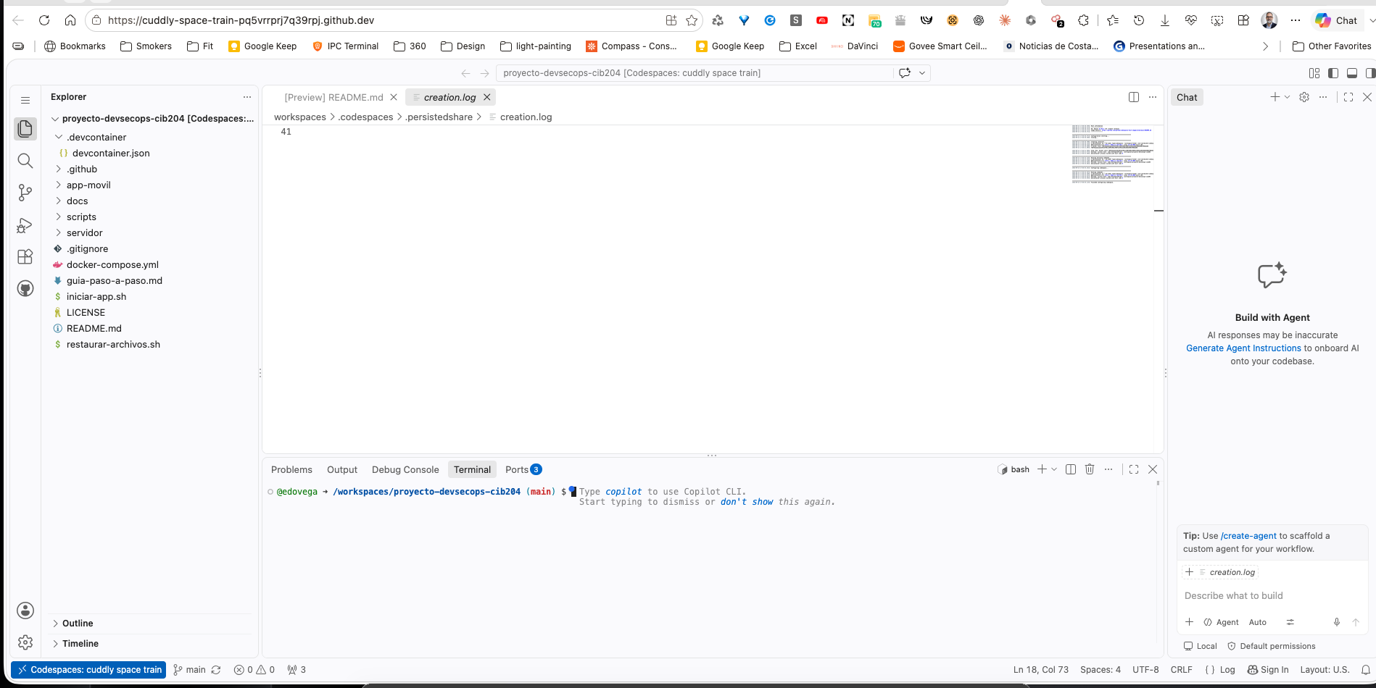

Slide 4
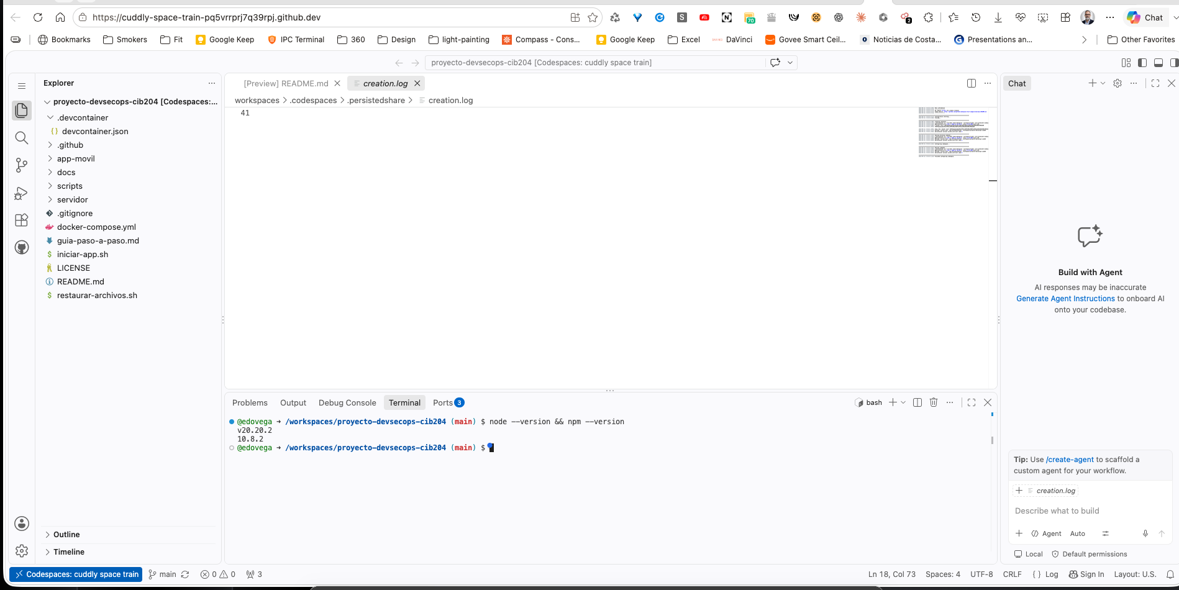

Slide 5
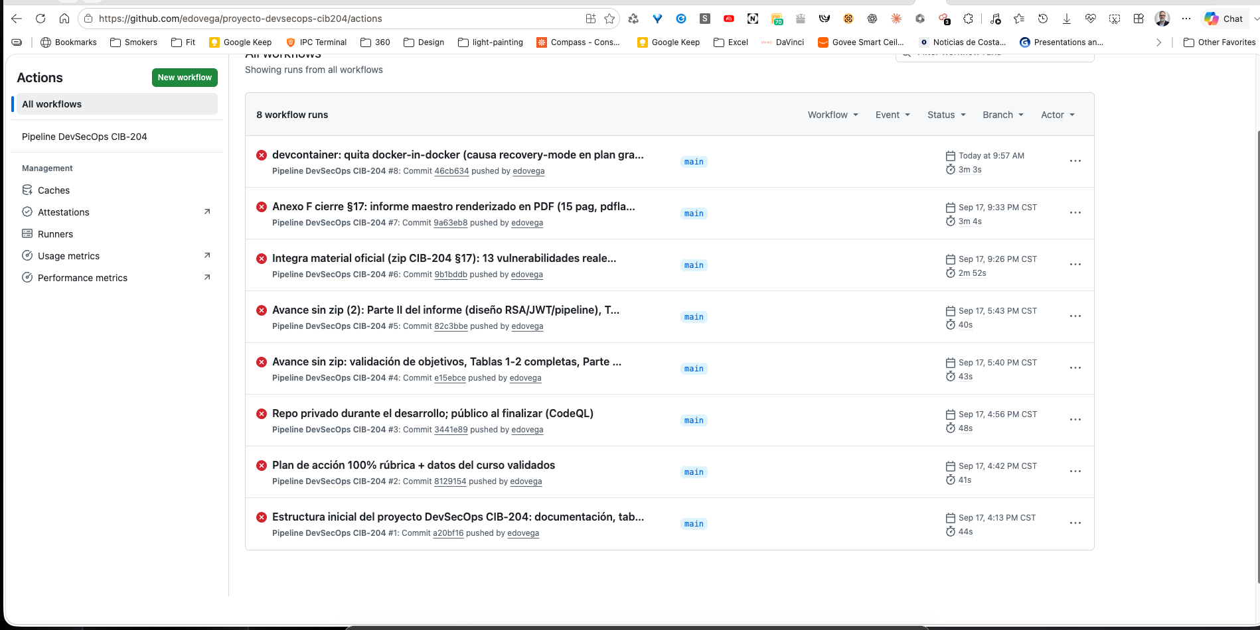

Slide 6
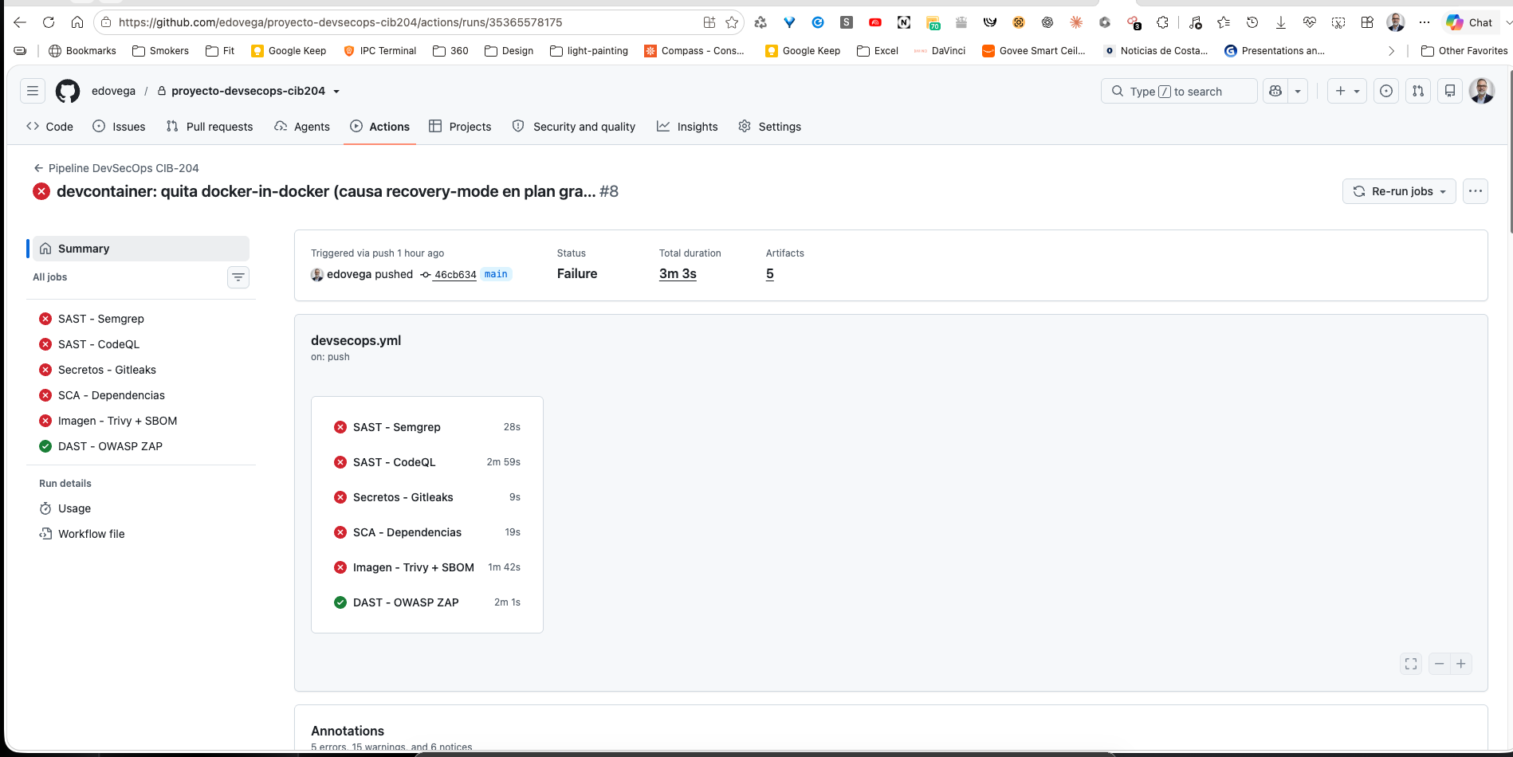
devcontainer: quita docker-in-docker (causa recovery-mode en plan gra… #8

Slide 7

Anexo F cierre §17: informe maestro renderizado en PDF (15 pag, pdfla… #7

Slide 8
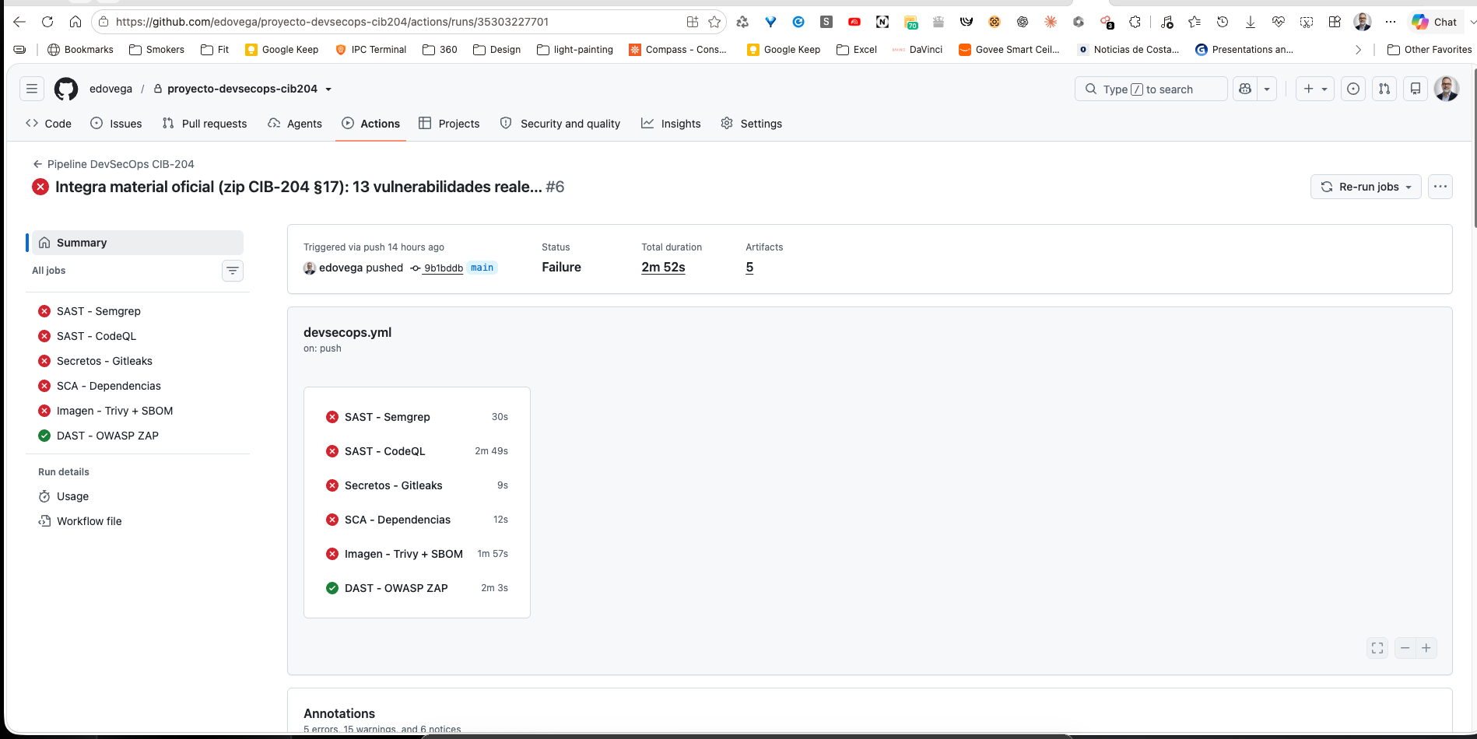
Integra material oficial (zip CIB-204 §17): 13 vulnerabilidades reale… #6

Slide 9
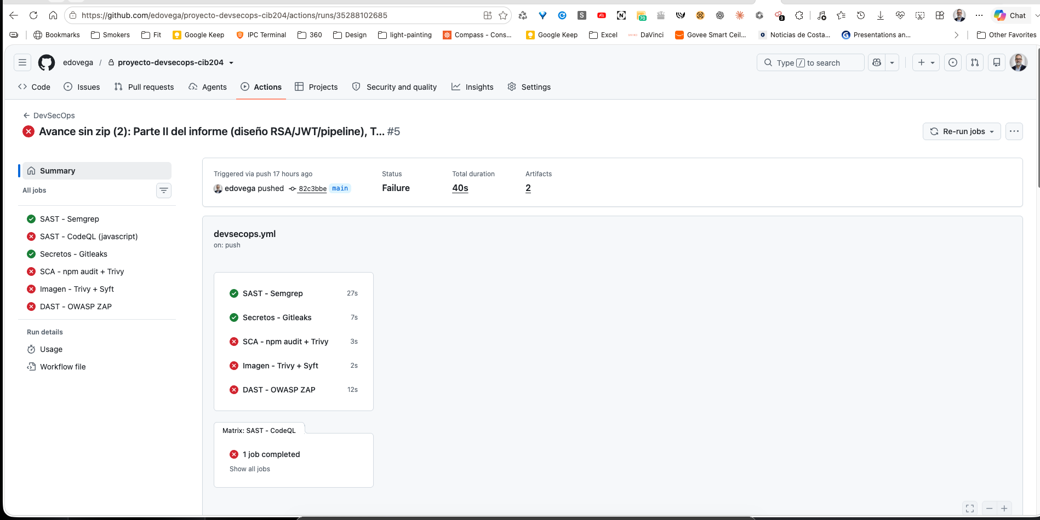
Avance sin zip (2): Parte II del informe (diseño RSA/JWT/pipeline), T… #5

Slide 10
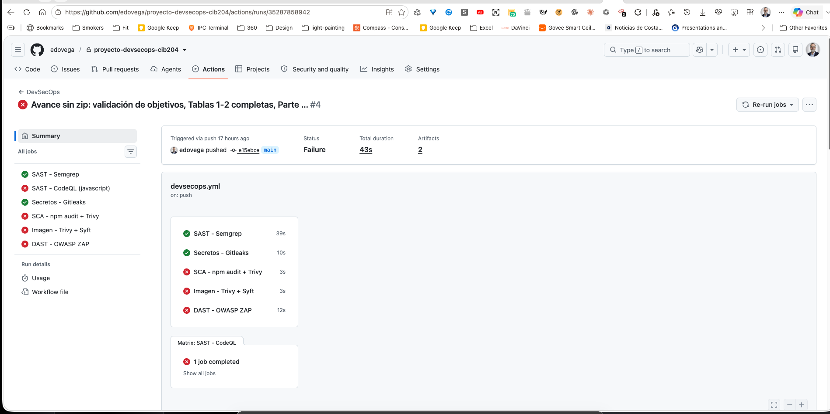
Avance sin zip: validación de objetivos, Tablas 1-2 completas, Parte … #4

Slide 11
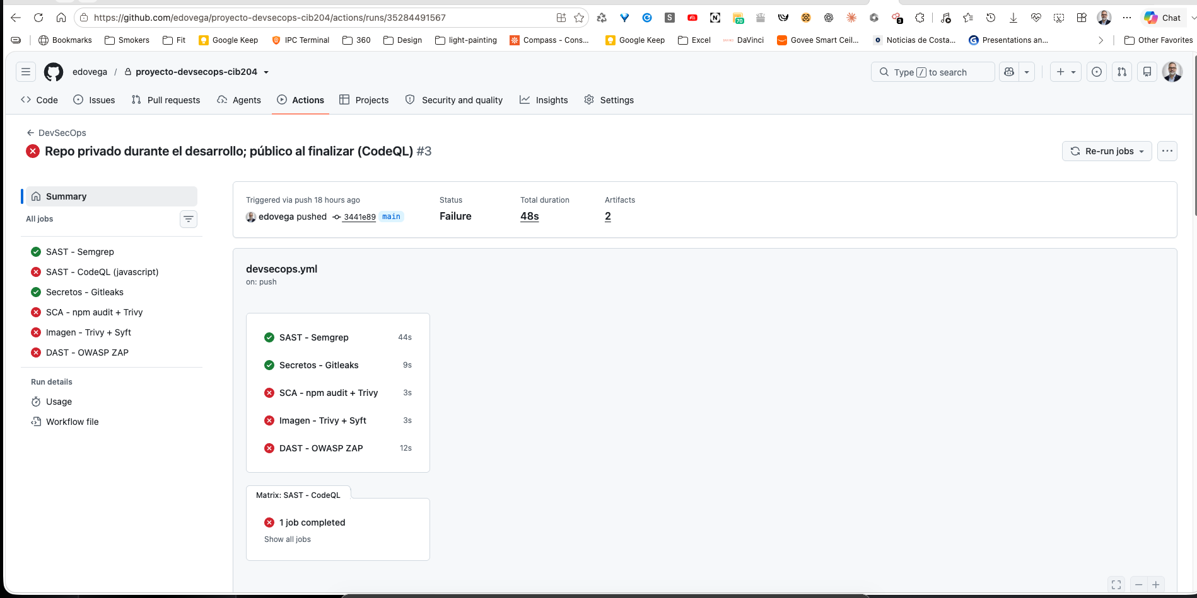
Repo privado durante el desarrollo; público al finalizar (CodeQL) #3

Slide 12
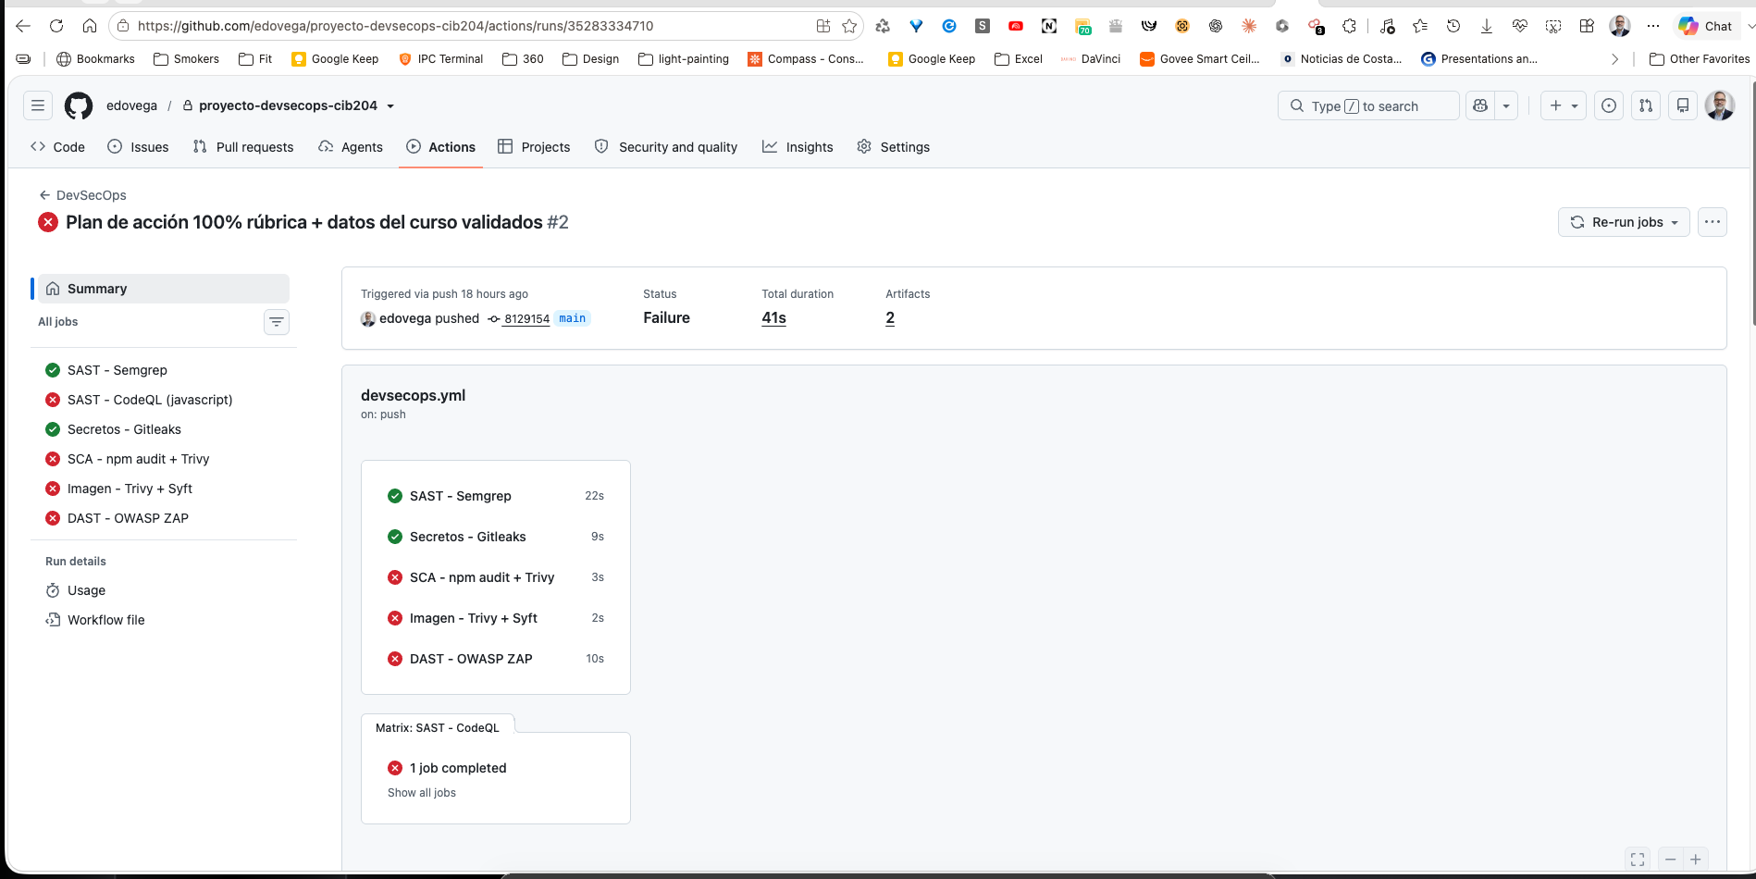
Plan de acción 100% rúbrica + datos del curso validados #2

Slide 13
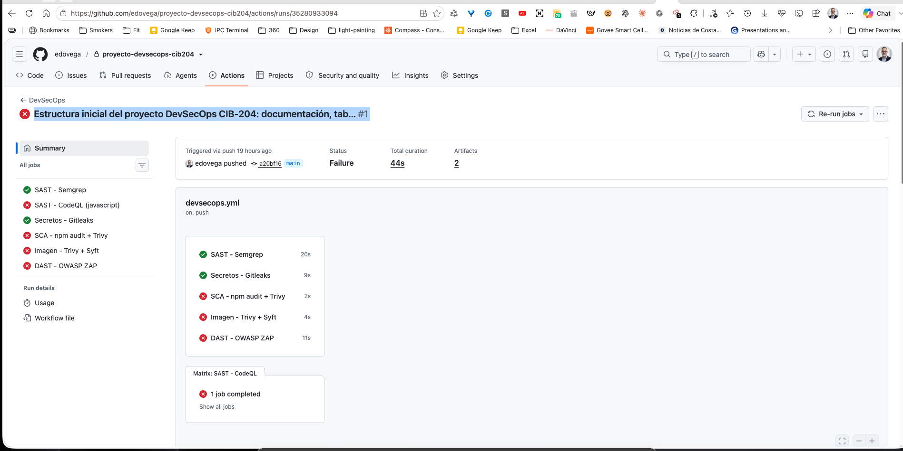
Estructura inicial del proyecto DevSecOps CIB-204: documentación, tab… #1

Slide 14

EV-C204-006

Slide 15
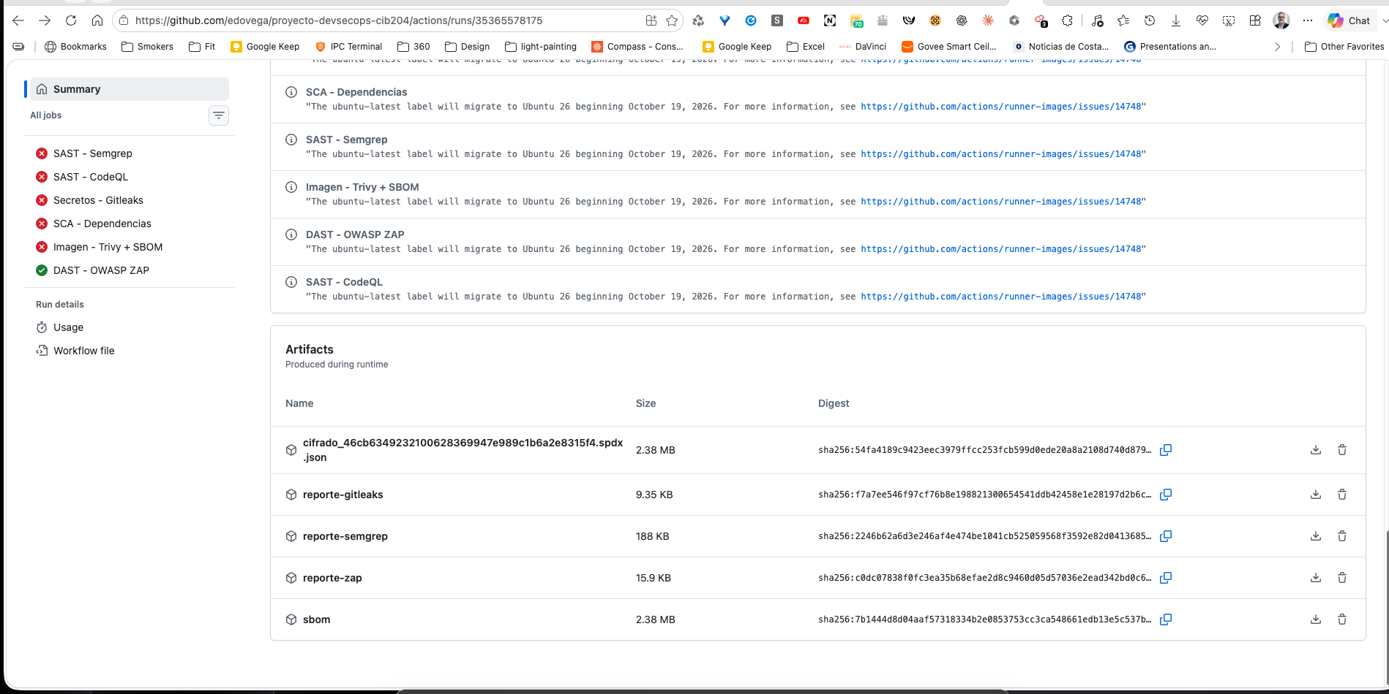

Slide 16

EV-C204-006-pipeline-rojo

Slide 17
EV-C204-007-artifacts

Slide 18
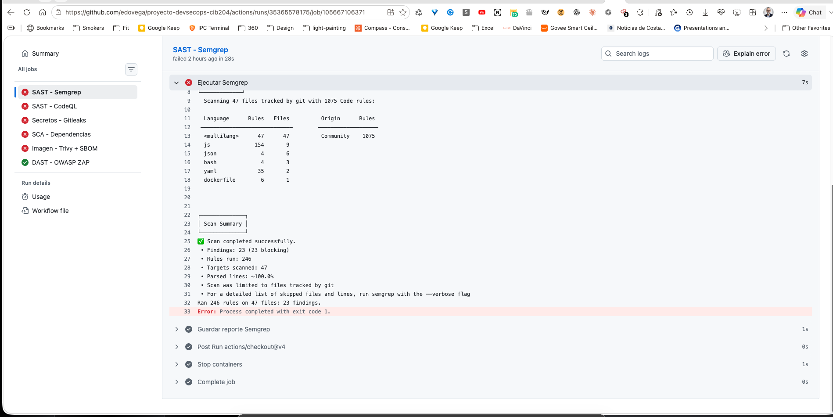
EV-C204-008-semgrep-rojo

Slide 19
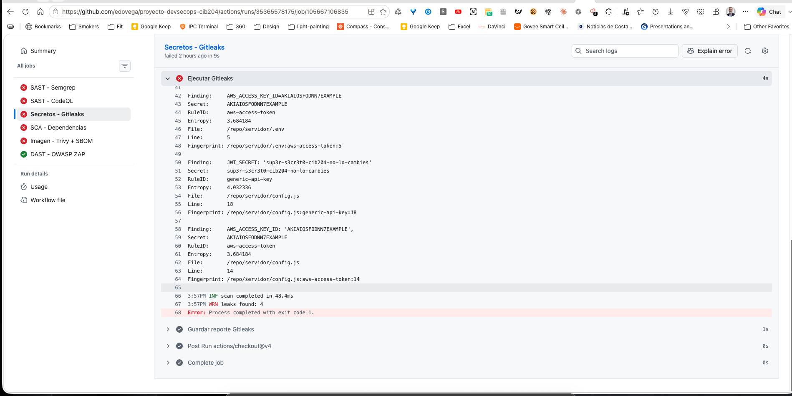
EV-C204-010-imagen-trivy

Slide 20
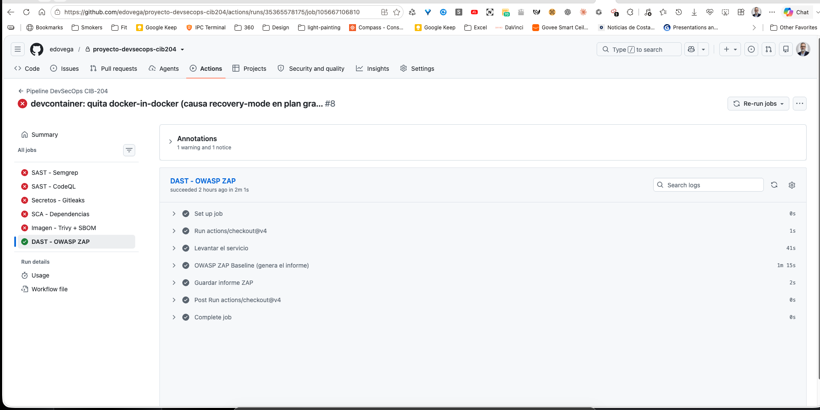
EV-C204-011-dast-zap-verde

